Slide 1
Наша безопасность
Окружающий мир. Средняя группа.
Подготовила воспитатель Кузнецова Е. В.
Детский сад № 8 «Чоппууска» .

Slide 2
К нам в гости пришел мишка и рассказал историю о том, как он потерялся во время прогулки. Давайте спросим его к кому он обратился, кто помог ему найти свой дом.

Slide 3
Мне очень понравилась эта красивая женщина с коляской, поэтому я попросил ее помочь мне.

Slide 4
Этот мужчина тоже проходил мимо, и я попросил его о помощи.

Slide 5
Разве можно разговаривать с посторонними людьми без взрослых? Конечно нельзя. Это опасно.

Slide 6
И только полицейский смог мне помочь. Я назвал ему свой домашний адрес и он отвел меня домой.

Slide 7
Ребята! А что такое – домашний адрес? Для чего нужно знать свой домашний адрес? Вы знаете свой адрес? Домашний адрес нужно знать, чтобы не заблудиться в городе.

Slide 8
Нет, Мишутка! Домашний адрес нужно знать еще и для того, чтобы приглашать в гости друзей, получать письма, посылки, чтобы позвать на помощь скорую или пожарных.

Slide 9
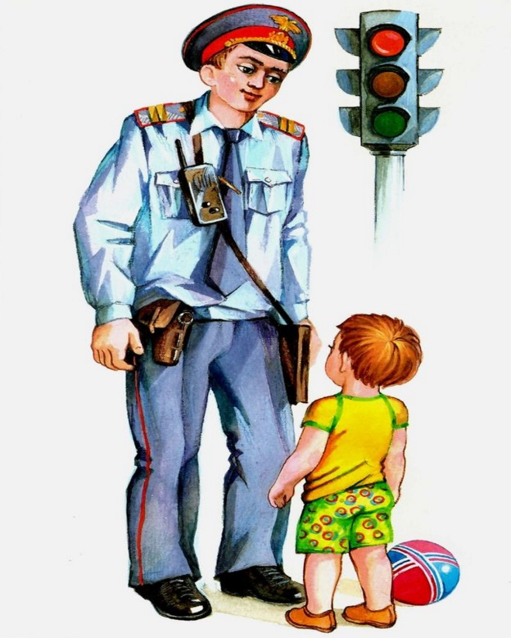
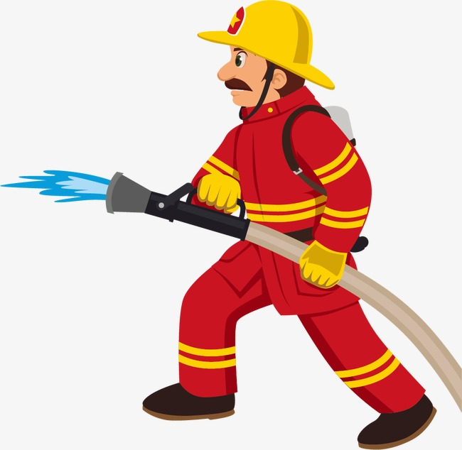
Ребята, а в каких случаях может понадобиться помощь пожарных, полицейских и врачей? Куда нужно обращаться за помощью?

Slide 10
Кто-то начал в дверь стучать. Ты не вздумай открывать! На цепочку дверь закрой, Может, к вам стучит чужой!

Slide 11
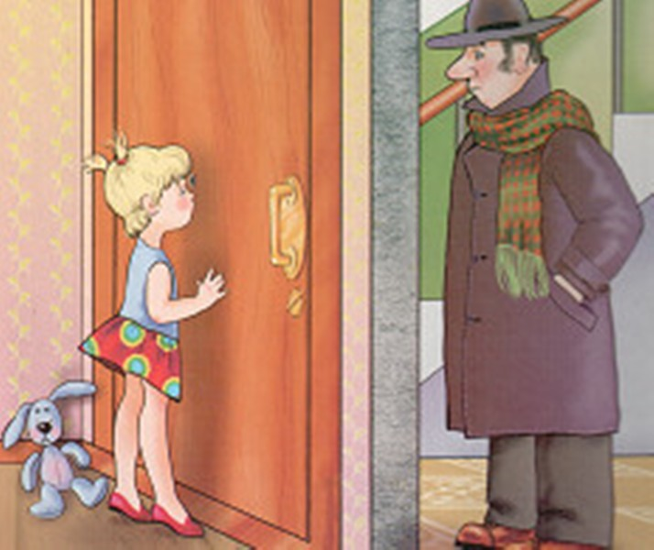
Ребята, можно ли впускать в дом чужого человека, даже если он представляется полицейским, почтальоном, врачом? Как нужно поступить в том случае, если человек пытается проникнуть в дом? А как можно поступить, если в доме нет телефона?

Slide 12
Ребята, а были ли у вас подобные ситуации? Как вы поступали в таких случаях?

Slide 13
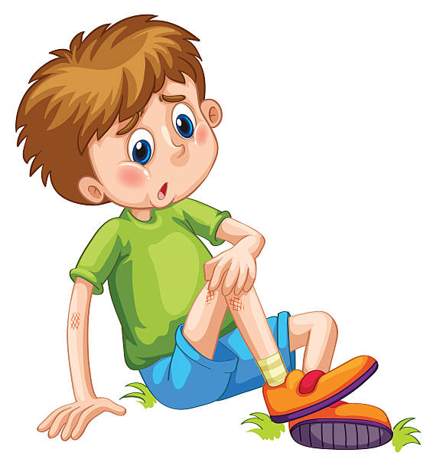
Как быть, если кто-то из ваших близких получил серьезную травму или заболел?

Slide 14
Молодцы ребята, вы правильно рассказали Мишке о том, что в жизни человека бывают неприятные ситуации, когда необходима помощь врачей, пожарных, полицейских. У них тоже есть номера телефонов, по которым можно позвонить, но приедут они только тогда, когда вы назовете свой домашний адрес!

Slide 15
До свидания!

